Slide 1


Sum-Rate Maximization of Uplink Rate
Splitting Multiple Access (RSMA)
Communication
IEEE TRANSACTIONS ON MOBILE COMPUTING 2022
汇报人：吴伟宏
2023 / 8 / 30

Slide 2

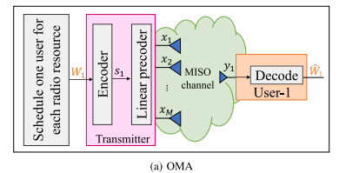
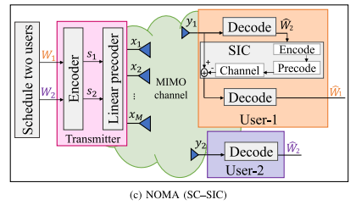
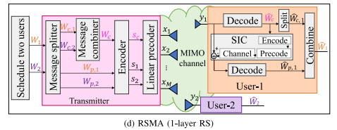
背景及问题
01
背景：
a.高频谱效率和海量用户连接需求
b.RSMA性能优于其他多址方式，可以有效提升下行链路性能
c.实现上行通信的最优速率(分时的NOMA、联合编解码)复杂度较高
d.对RSMA上行链路的研究较少
解决方法：
a.利用RSMA求解上行链路最大速率问题（速率、功率、解码顺序）
b.将求解最优解的非凸问题进行转化
c.将数据分析结果与NOMA、TDMA、FDMA进行对比
创新点：
1.考虑了功率分配
2.考虑了信息解码顺序问题
知行合一、经世致用
自强不息 厚德载物
Central South University

Slide 3
相关工作
02
文章 | 研究
Rate-splitting unifying SDMA, OMA, NOMA, and multicasting in MISO broadcast channel: A simple two-user rate analysis | 基于rate splitting的MISO双用户下行链路速率分析
Asymptotically optimal multiple-access communication via distributed rate splitting | 基于分布式RSMA的下行链路的渐进最优多址方案
A rate splitting strategy for massive MIMO with imperfect CSIT | RSMA在具备不完全信道状态信息的大规模MIMO的下行链路的应用
Rate-splitting multiple access for downlink communication systems: Bridging, generalizing,and outperforming SDMA and NOMA | 下行链路中，RSMA与SDMA及NOMA的性能对比
Rate-splitting for multi-user multi-antenna wireless information and power transfer | 基于RSMA的多用户多天线的无线星系与功率传输
Energy efficiency of ratesplitting multiple access, and performance benefits over SDMA and NOMA | 下行链路RSMA与SDMA及NOMA在能耗效率及性能上的对比
知行合一、经世致用
自强不息 厚德载物
自强不息 厚德载物
Tsinghua University of China
Central South University

Slide 4
相关工作
02
文章10-22 | 研究23-26
A rate-splitting approach to the Gaussian multiple-access channel | 证明了RSMA的上行链路的用户消息分割为2个子消息是最合适的
A rate-splitting non-orthogonal multiple access scheme for uplink transmission | 基于RSMA的非正交多址的上行链路性能分析
Ensuring maxcmin fairness of UL SIMO-NOMA: A rate splitting approach | 基于RSMA的SIMO的非正交多址的实现最优公平性的方案
Rate splitting for uplink NOMA with enhanced fairness and outage performance | 基于RSMA的上行链路的非正交多址的公平性以及中断性能分析
知行合一、经世致用
自强不息 厚德载物
自强不息 厚德载物
Tsinghua University of China
Central South University

Slide 5
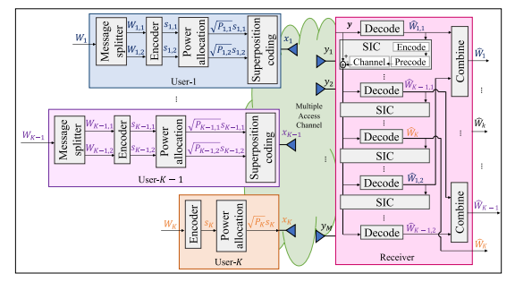
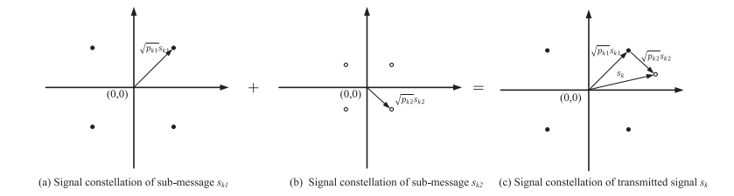
本文工作
03
3.1.基本框架与建模
环境：基站、用户(信息分为2个子信息，不同功率）
信息k1/P_{k1}
用户k
基站
信息k2/P_{k2}
多用户上行链路RSMA
知行合一、经世致用
自强不息 厚德载物
Tsinghua University of China
Central South University

Slide 6




本文工作
03
上行链路信号模型
信号模型
速率模型
知行合一、经世致用
自强不息 厚德载物
Tsinghua University of China
Central South University

Slide 7
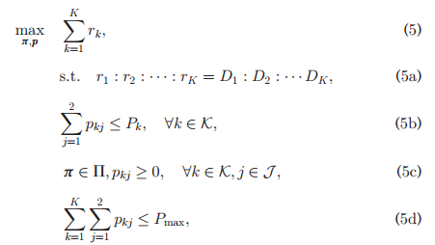


本文工作
03
问题描述：
最大化sum-rate
C1：速率分配系数限制
C2：功率限制
C3：子消息功率限制
C4：总功率限制
知行合一、经世致用
自强不息 厚德载物
Tsinghua University of China
Central South University

Slide 8
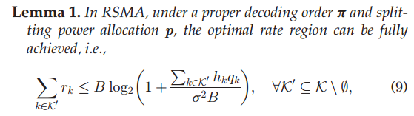

本文工作
03
问题求解：
最大和速率求解
使用过去文献的引理
最大化和速率
最优解码顺序求解
穷举法
最优功率分配
DC差分
复杂度分析与优化：
穷举法复杂度过大
优化
将用户分组
知行合一、经世致用
自强不息 厚德载物
Tsinghua University of China
Central South University

Slide 9
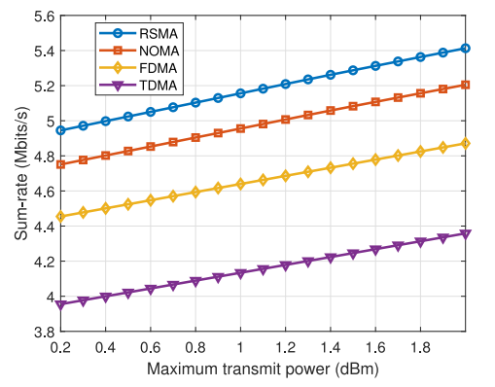
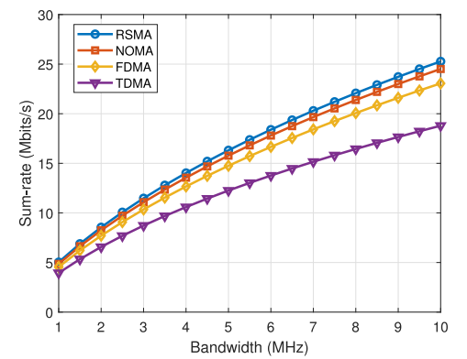
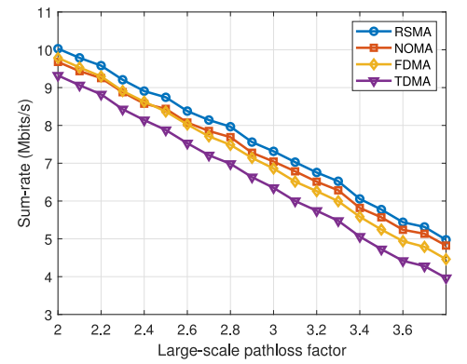
本文工作
03
不同影响因子下的最大和速率
知行合一、经世致用
自强不息 厚德载物
Tsinghua University of China
Central South University

Slide 10
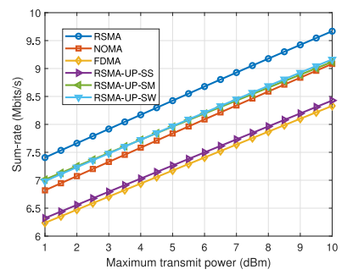
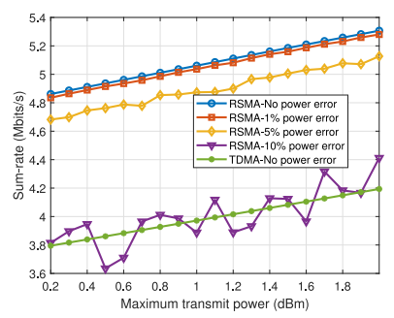
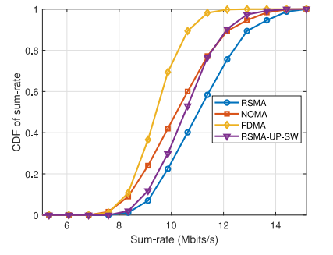
本文工作
03
不同影响因子下的最大和速率
知行合一、经世致用
自强不息 厚德载物
Tsinghua University of China
Central South University

Slide 11

谢 谢 大 家
THANKS FOR ALL

